Slide 1

cadeira ergonômica para rebitagem
Grupo Aero-thrust

Slide 2
Membros do grupo
Leonardo Pereira da Silva
Daniel
Marcelo
Gabriel
Michael
Tiago

Slide 3
Sumario
Contextualização
Fundamentos da ergonomia e Saúde ocupacional
Consequências para a empresa/operador
Analise do processo de rebitagem
Proposta de adaptação da cadeira
Implementação da solução
Conclusão
Referências
vídeos de cada membro do grupo

Slide 4
Contextualização
Problema apresentado:
Quando visitamos a empresa Aernnova, nos foi passado que os operadores usam cadeiras de escritório para executar o processo de rebitagem nos painéis, o que de acordo com a NR17 (Norma Regulamentadora) que trata sobre ergonomia, pode não estar sendo devidamente seguida.
Objetivo do trabalho:
Criar/adaptar uma cadeira que fique ergonomicamente correta para o operador realizar o processo de rebitagem no qual minimize o risco de lesões ocupacionais e melhore a performance.
Ponto de observação:
Não nos foi passado quais os pontos de maior reclamação do operador, com isso, iremos apenas trabalhar na ideia do operador fazer menos força no movimento de levantamento da rebitadeira e na ergonomia da cadeira.

Slide 5
Fundamentos da Ergonomia e saúde ocupacional
NR17 – Ergonomia
Condições de trabalho
Objetivo: reduzir riscos de doenças ocupacionais.
LER (Lesões por Esforços Repetitivos)
DORT (Distúrbios Osteomusculares relacionados ao trabalho)
Postura de trabalho
Equipamentos de trabalho
Organização do trabalho
Ambiente de trabalho
Treinamento e capacitação

Slide 6
Consequências para a empresa e para os trabalha dores (caso não siga as normas)
Para a empresa:
Multas e Penalidades
Processos judiciais
Custos com afastamentos Imagem e reputação
Para o trabalhador:
Danos a saúde
LER/DORT
Problemas na coluna, dor nas costas, pescoço

Slide 7
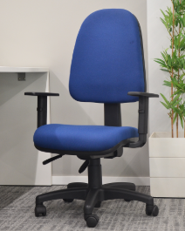
Analise do processo de rebitagem
O processo de rebitagem no qual foi acompanhado pelos alunos, os operadores realizaram o processo utilizando uma cadeira de escritório, no qual essa mesma cadeira não oferecia a inclinação para a correta postura do operador. Além disso, o processo é feito em uma chapa paralela ao chão, fazendo com que o operador ficasse olhando para cima.
Obs: Como já mencionado anteriormente, não temos ciência das “dores do operador”, não nos foi informado a quantidade de repetições que o operador executa, fazendo com que executemos nosso trabalho apenas baseado no “feeling” do grupo e normas.
Cadeira na qual foi observado o processo de rebitagem pelo operador

Slide 8
Proposta de adaptação da cadeira
Baseado em alguns princípios de ergonomia, nossa proposta de cadeira ergonômica segue algumas características básicas:
Ajuste de altura: A cadeira deve ser ajustável para que o operador consiga ajustar para a altura correta de rebitagem.
Encosto: O encosto deve acompanhar o movimento do operador sem causar desconforto e proteger a região lombar.
Assento: A cadeira deve ter um assento adequado para que possibilite a movimentação.
Rodas e mobilidade: A cadeira deve ter boa mobilidade para que o operador consiga se mover com facilidade e alcançar diferentes pontos do painel
Braços: Os braços devem ser ajustáveis, com suporte para a rebitadeira e auxilio nos movimentos

Slide 9
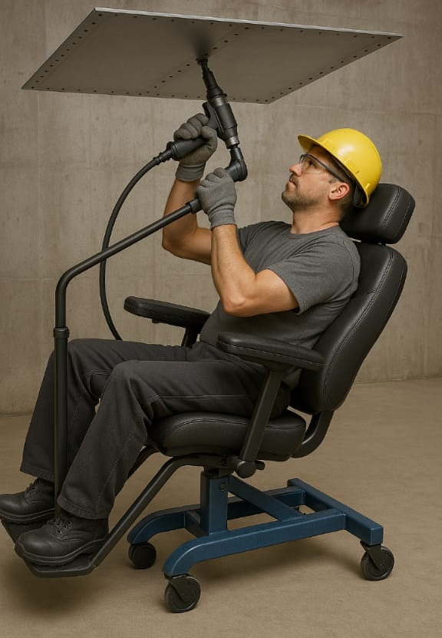
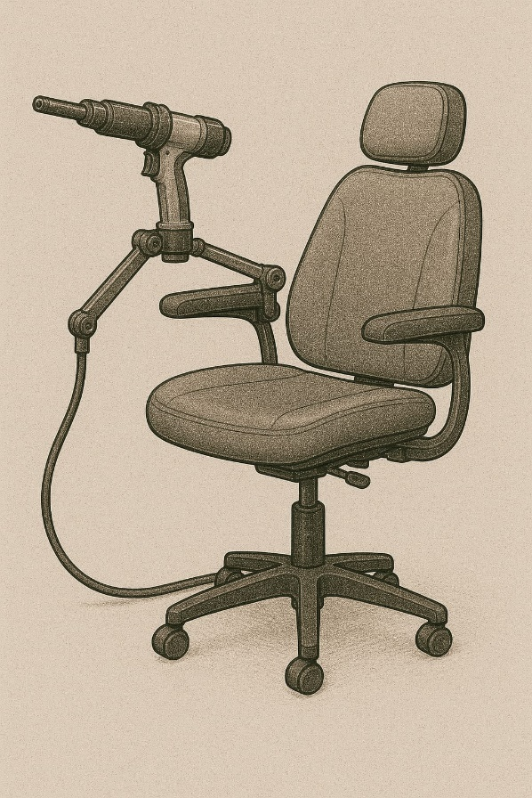
Proposta de adaptação da cadeira
Ideias:

Slide 10
Implementação da solução
 | Leonardo | Daniel | Michael | Marcelo | Tiago | Gabriel
Desenho (conceitual)
Desenho detalhado
Analise de custos da fabricação
Entendimento e aplicação de normas ao projeto
Simulação | X

Slide 11
Implementação da solução
Abril | Segunda | Terça | Quarta | Quinta | Sexta | Sabado | Domingo |  | Maio | Segunda | Terça | Quarta | Quinta | Sexta | Sabado | Domingo |  | Hoje
 |  | 1 | 2 | 3 | 4 | 5 | 6 |  |  |  |  |  | 1 | 2 | 3 | 4
 | 7 | 8 | 9 | 10 | 11 | 12 | 13 |  |  | 5 | 6 | 7 | 8 | 9 | 10 | 11
 | Sprint 1 |  |  |  |  |  |  |  |  | Analise dos custos de fabricação
 |  |  |  |  |  |  |  |  |  | Simulação
 | 14 | 15 | 16 | 17 | 18 | 19 | 20 |  |  | 12 | 13 | 14 | 15 | 16 | 17 | 18
 | Entendimento e aplicação de normas ao projeto |  |  |  |  |  |  |  |  |  |  |  |  |  |  | Sprint 3
 | 21 | 22 | 23 | 24 | 25 | 26 | 27 |  |  | 19 | 20 | 21 | 22 | 23 | 24 | 25
 | Desenho conceitual |  |  |  |  |  | Sprint 2 |  |  |  |  |  |  |  |  | Feira de soluções
 | 28 | 29 | 30 |  |  |  |  |  |  | 26 | 27 | 28 | 29 | 30 | 31 | 1
 | Desenho detalhado

Slide 12
Conclusão
É imprescindível que algum componente do grupo tenha uma conversa com algum operador que execute o processo de rebitagem, para entender suas dores. Só assim, conseguiremos entender tanto como ajudar o operador em melhorias específicas como atender aos requisitos das normas.

Slide 13
Referencias
Ministério do Trabalho e emprego:
https://www.gov.br/trabalho-e-emprego/pt-br/acesso-a-informacao/participacao-social/conselhos-e-orgaos-colegiados/comissao-tripartite-partitaria-permanente/normas-regulamentadora/normas-regulamentadoras-vigentes/norma-regulamentadora-no-17-nr-17

Slide 14
Vídeos de cada membro do grupo

